Slide 1
2018/2/5 | 9,694,077
2018/2/6 | 9,708,631
2018/2/7 | 9,702,242
2018/2/8 | 9,706,021
2018/2/9 | 9,795,265
2018/2/12 | 9,699,243
2018/2/13 | 9,678,174
2018/2/14 | 9,689,418
2018/2/22 | 9,627,659
2018/2/23 | 9,619,396
2018/2/26 | 9,634,210
2018/2/27 | 9,646,383
2018/2/28 | 9,645,561

Slide 3
合约 | 开仓 | 开仓价 | 开仓日 | 理论仓位 | 实际仓位 | 理论手数 | 平仓价 | 平仓日期 | 实际平仓盈亏 | 理论平仓盈亏
RB1805 | -19 | 3865 | 2018/2/22 | 2.3% | 1.2% | -38 | 3926 | 2018/2/23 | -11590 | -23180
IH1803 | 1 | 3175.2 | 2018/2/7 | 1.90% | 1.90% | 1 | 3107.2 | 2018/2/7 | -20400 | -20400
JM1805 | 13 | 1373 | 2018/2/7 | 3.30% | 1.70% | 26 | 1360 | 2018/2/8 | -14820 | -20280
HC1805 | 29 | 4032.14 | 2018/2/8 | 3.60% | 1.80% | 58 | 3998 | 2018/2/9 | -16860.6 | -19801.2
SF805 | 20 | 6778 | 2018/2/7 | 2.10% | 1.10% | 40 | 6684 | 2018/2/8 | -14000 | -18800
IH1803 | -1 | 2846.8 | 2018/2/13 | 1.7% | 1.7% | -1 | 2907.8 | 2018/2/22 | -18300 | -18300
JM1805 | 18 | 1382 | 2018/2/22 | 2.4% | 2.4% | 18 | 1366.5 | 2018/2/22 | -16740 | -16740
I1805 | 20 | 527.5 | 2018/2/7 | 3.20% | 1.60% | 40 | 523.5 | 2018/2/8 | -12000 | -16000
NI1805 | 8 | 105220 | 2018/2/2 | 2.60% | 1.30% | 16 | 104320 | 2018/2/2 | -7200 | -14400
P1805 | -8 | 5082 | 2018/2/8 | 1.80% | 0.60% | -24 | 5140 | 2018/2/8 | -4640 | -13920
J1805 | 2 | 2157 | 2018/2/8 | 1.40% | 0.70% | 4 | 2122.5 | 2018/2/9 | -6900 | -13800
HC1805 | 30 | 4035 | 2018/2/5 | 3.80% | 1.90% | 60 | 4012.333 | 2018/2/6 | -11200.2 | -13600.2
RB1805 | 18 | 3965 | 2018/2/2 | 2.20% | 1.10% | 36 | 3928 | 2018/2/2 | -6660 | -13320
I1805 | 12 | 533.5 | 2018/2/8 | 2.00% | 1.00% | 24 | 528.5 | 2018/2/9 | -6000 | -12000
CU1803 | -4 | 52800 | 2018/2/6 | 3.00% | 1.50% | -8 | 53090 | 2018/2/7 | -13400 | -11600
JD1805 | -14 | 3612 | 2018/2/2 | 2.40% | 0.80% | -42 | 3665 | 2018/2/5 | -3710 | -11130
JM1805 | 9 | 1419 | 2018/2/23 | 2.4% | 1.2% | 18 | 1409 | 2018/2/26 | -5400 | -10800
IF1803 | 1 | 4282 | 2018/2/2 | 1.30% | 1.30% | 1 | 4247.2 | 2018/2/5 | -10440 | -10440
JM1805 | 10 | 1360.5 | 2018/2/12 | 2.4% | 1.2% | 20 | 1353.5 | 2018/2/12 | -4200 | -8400
I1805 | 20 | 518.5 | 2018/2/2 | 3.20% | 1.60% | 40 | 516.5 | 2018/2/5 | -4000 | -8000
SF805 | 20 | 6694 | 2018/2/5 | 2.10% | 1.10% | 40 | 6654 | 2018/2/6 | -16000 | -8000
RB1805 | 21 | 4038 | 2018/2/26 | 2.7% | 1.4% | 42 | 4019 | 2018/2/27 | -3990 | -7980
P1805 | -7 | 5096 | 2018/2/6 | 1.80% | 0.60% | -21 | 5134 | 2018/2/7 | -2660 | -7980
NI1805 | -7 | 100340 | 2018/2/8 | 2.10% | 1.10% | -14 | 100874.3 | 2018/2/8 | -3740 | -7480
HC1805 | 20 | 4074 | 2018/2/26 | 2.6% | 1.3% | 40 | 4056 | 2018/2/27 | -3600 | -7200
ZN1805 | 9 | 26745 | 2018/2/2 | 3.70% | 1.90% | 18 | 26665 | 2018/2/5 | -3600 | -7200
RB1805 | 27 | 3957 | 2018/2/5 | 3.30% | 1.70% | 54 | 3944 | 2018/2/6 | -8910 | -7020
AL1805 | -10 | 14345 | 2018/2/9 | 2.3% | 1.2% | -20 | 14415 | 2018/2/12 | -3500 | -7000
TA805 | -11 | 5622 | 2018/2/9 | 1.4% | 0.5% | -33 | 5662 | 2018/2/22 | -9020 | -6600
AL1805 | -10 | 14250 | 2018/2/22 | 2.3% | 1.2% | -20 | 14315 | 2018/2/22 | -3250 | -6500
CU1804 | 4 | 53550 | 2018/2/26 | 3.1% | 1.6% | 8 | 53390 | 2018/2/27 | -3200 | -6400
HC1805 | 29 | 4019 | 2018/2/7 | 3.60% | 1.80% | 58 | 4008 | 2018/2/7 | -3480 | -6380
BU1806 | -15 | 2708.13 | 2018/2/12 | 1.7% | 0.6% | -45 | 2722 | 2018/2/22 | -9880 | -6241.5
MA805 | -12 | 2769 | 2018/2/8 | 1.50% | 0.50% | -36 | 2785 | 2018/2/8 | -1920 | -5760
J1805 | 4 | 2148.5 | 2018/2/8 | 2.50% | 1.30% | 8 | 2141.5 | 2018/2/8 | -4600 | -5600
L1805 | -6 | 9510 | 2018/2/12 | 1.4% | 0.5% | -18 | 9570 | 2018/2/22 | -8700 | -5400
JM1805 | 10 | 1365.5 | 2018/2/8 | 2.40% | 1.20% | 20 | 1361 | 2018/2/9 | -2700 | -5400

Slide 4
合约 | 开仓 | 开仓价 | 开仓日 | 理论仓位 | 实际仓位 | 理论手数 | 平仓价 | 平仓日期 | 实际平仓盈亏 | 理论平仓盈亏
HC1805 | 21 | 4015 | 2018/2/2 | 3.90% | 1.30% | 63 | 4016 | 2018/2/5 | 210 | 630
AU1806 | -2 | 275.75 | 2018/2/2 | 1.80% | 0.90% | -4 | 275.55 | 2018/2/6 | 400 | 800
RM805 | 31 | 2455 | 2018/2/22 | 1.2% | 1.2% | 31 | 2458 | 2018/2/23 | 930 | 930
MA805 | -8 | 2728 | 2018/2/22 | 1.0% | 0.3% | -24 | 2723 | 2018/2/22 | 400 | 1200
RM805 | 15 | 2364 | 2018/2/12 | 1.7% | 0.6% | 45 | 2371 | 2018/2/13 | 1050 | 3150
M1805 | 40 | 2941 | 2018/2/22 | 1.8% | 1.8% | 40 | 2949 | 2018/2/23 | 3200 | 3200
CU1803 | -2 | 51680 | 2018/2/9 | 1.9% | 1.0% | -4 | 51420 | 2018/2/12 | 2600 | 5200
J1805 | 4 | 2136.5 | 2018/2/7 | 2.50% | 1.30% | 8 | 2143 | 2018/2/8 | -2600 | 5200
NI1805 | -7 | 100210 | 2018/2/9 | 2.1% | 1.1% | -14 | 99790 | 2018/2/12 | -4130 | 5880
JD1805 | 13 | 3746 | 2018/2/23 | 1.1% | 0.4% | 39 | 3778 | 2018/2/27 | 2080 | 6240
P1805 | -9 | 5132 | 2018/2/2 | 2.10% | 0.70% | -27 | 5102 | 2018/2/5 | 2700 | 8100
CS1805 | 73 | 2132 | 2018/2/6 | 2.40% | 2.40% | 73 | 2144 | 2018/2/8 | 8760 | 8760
AU1806 | -2 | 274.35 | 2018/2/6 | 1.80% | 0.90% | -4 | 272 | 2018/2/8 | 5200 | 9400
I1805 | 11 | 542 | 2018/2/22 | 1.9% | 1.0% | 22 | 547 | 2018/2/26 | 5500 | 11000
I1805 | 20 | 518.5 | 2018/2/5 | 3.20% | 1.60% | 40 | 521.5 | 2018/2/6 | -4000 | 12000
M1805 | 14 | 2826 | 2018/2/12 | 1.8% | 0.6% | 42 | 2855 | 2018/2/13 | 4060 | 12180
MA805 | -13 | 2708 | 2018/2/26 | 1.7% | 0.6% | -39 | 2676 | 2018/2/28 | 4160 | 12480
I1805 | 12 | 529 | 2018/2/13 | 2.0% | 1.0% | 24 | 534.5 | 2018/2/22 | 6600 | 13200
CS1805 | 21 | 2143 | 2018/2/26 | 2.1% | 0.7% | 63 | 2170 | 2018/2/27 | 5670 | 17010
CU1803 | -7 | 52690 | 2018/2/7 | 2.90% | 2.90% | -7 | 52080 | 2018/2/8 | 21350 | 21350
AL1805 | -14 | 14570 | 2018/2/5 | 3.20% | 1.60% | -28 | 14400 | 2018/2/6 | 11900 | 23800
MA805 | -15 | 2774.33 | 2018/2/9 | 0.6% | 0.2% | -45 | 2714 | 2018/2/13 | 9049.5 | 27148.5
J1805 | 4 | 2165 | 2018/2/22 | 1.5% | 1.5% | 4 | 2268.5 | 2018/2/27 | 41400 | 41400
J1805 | 4 | 2043 | 2018/2/2 | 2.10% | 1.10% | 8 | 2116.5 | 2018/2/2 | 29400 | 58800
IF1803 | -1 | 4194.6 | 2018/2/7 | 1.9% | 1.9% | -1 | 3926.4 | 2018/2/13 | 80460 | 80460
IC1803 | -1 | 6119.2 | 2018/2/1 | 1.8% | 1.8% | -1 | 5688.6 | 2018/2/12 | 86120 | 86120
JM1805 | 11 | 1299.5 | 2018/2/1 | 2.60% | 1.30% | 22 | 1369.5 | 2018/2/5 | 46200 | 92400

Slide 5
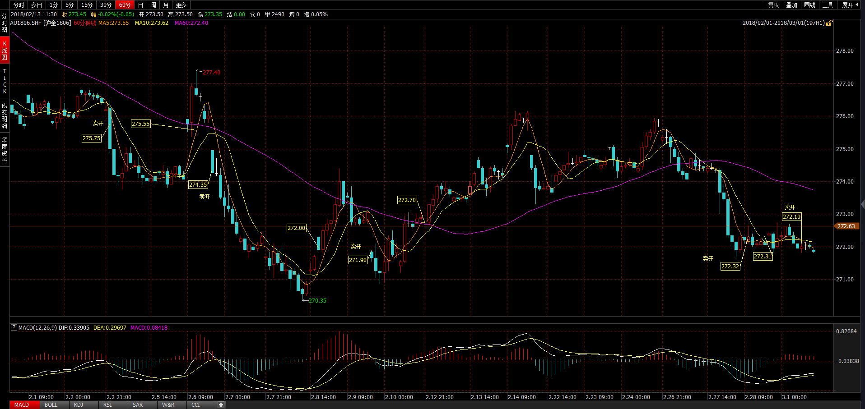
合约 | 开仓 | 开仓价 | 开仓日 | 开仓时间 | 理论仓位 | 实际仓位 | 理论手数 | 平仓价 | 平仓日期 | 平仓时间 | 实际平仓盈亏 | 理论平仓盈亏
AU1806 | -2 | 275.75 | 2018/2/2 | 21:30 | 1.8% | 0.9% | -4 | 275.55 | 2018/2/6 | 9:24 | 400 | 800
AU1806 | -2 | 274.35 | 2018/2/6 | 21:11 | 1.8% | 0.9% | -4 | 272 | 2018/2/8 | 21:05 | 5200 | 9400
AU1806 | -2 | 272.1 | 2018/3/1 | 9:05 | 1.2% | 0.6% | -4

Slide 6
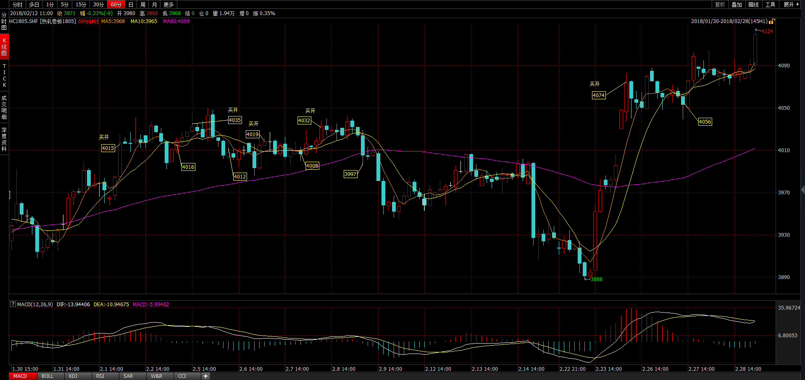
合约 | 开仓 | 开仓价 | 开仓日 | 开仓时间 | 理论仓位 | 实际仓位 | 理论手数 | 平仓价 | 平仓日期 | 平仓时间 | 实际平仓盈亏 | 理论平仓盈亏
HC1805 | 21 | 4015 | 2018/2/2 | 9:12 | 3.9% | 1.3% | 63 | 4016 | 2018/2/5 | 9:05 | 210 | 630
HC1805 | 30 | 4035 | 2018/2/5 | 13:35 | 3.8% | 1.9% | 60 | 4012.333 | 2018/2/6 | 9:05 | -11200.2 | -13600.2
HC1805 | 29 | 4019 | 2018/2/7 | 9:11 | 3.6% | 1.8% | 58 | 4008 | 2018/2/7 | 22:11 | -3480 | -6380
HC1805 | 29 | 4032.14 | 2018/2/8 | 11:15 | 3.6% | 1.8% | 58 | 3998 | 2018/2/9 | 9:38 | -16860.6 | -19801.2
HC1805 | 20 | 4074 | 2018/2/26 | 10:07 | 2.6% | 1.3% | 40 | 4056 | 2018/2/27 | 11:08 | -3600 | -7200

Slide 7
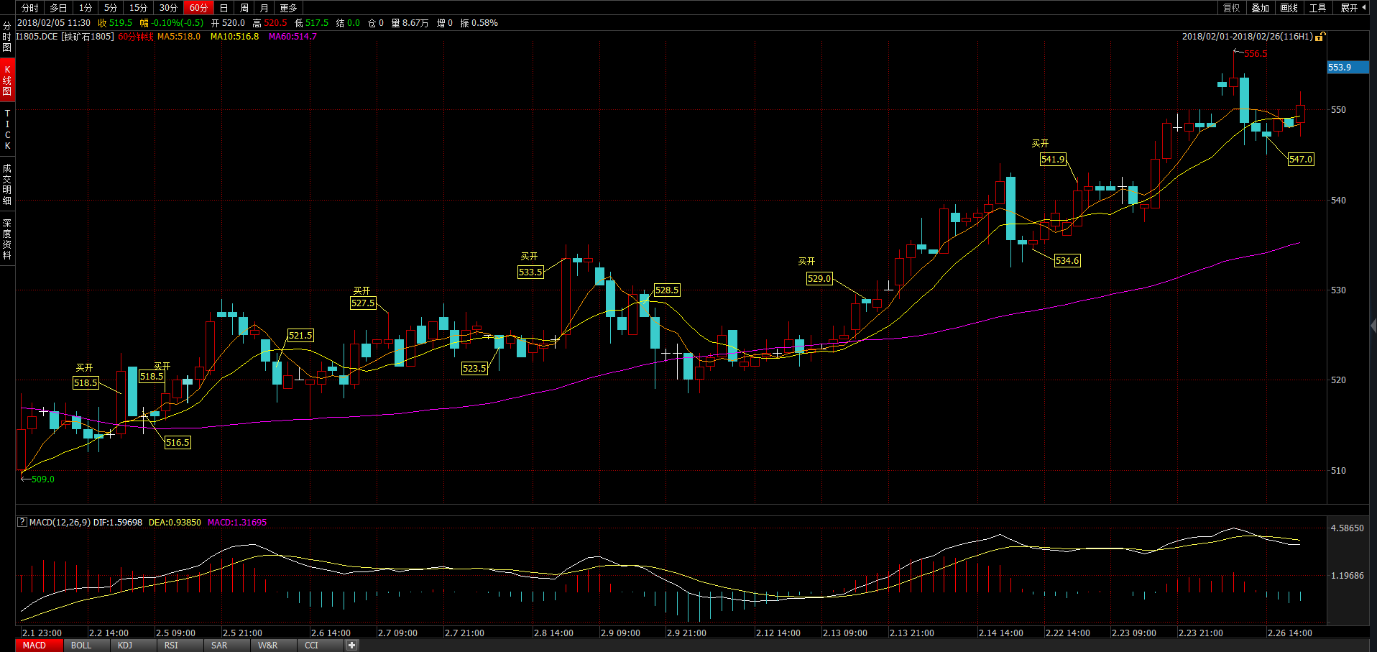
合约 | 开仓 | 开仓价 | 开仓日 | 开仓时间 | 理论仓位 | 实际仓位 | 理论手数 | 平仓价 | 平仓日期 | 平仓时间 | 实际平仓盈亏 | 理论平仓盈亏
I1805 | 20 | 518.5 | 2018/2/2 | 21:29 | 3.2% | 1.6% | 40 | 516.5 | 2018/2/5 | 9:36 | -4000 | -8000
I1805 | 20 | 518.5 | 2018/2/5 | 10:10 | 3.2% | 1.6% | 40 | 521.5 | 2018/2/6 | 10:14 | -4000 | 12000
I1805 | 20 | 527.5 | 2018/2/7 | 9:11 | 3.2% | 1.6% | 40 | 523.5 | 2018/2/8 | 9:05 | -12000 | -16000
I1805 | 12 | 533.5 | 2018/2/8 | 22:05 | 2.0% | 1.0% | 24 | 528.5 | 2018/2/9 | 13:35 | -6000 | -12000
I1805 | 12 | 529 | 2018/2/13 | 13:35 | 2.0% | 1.0% | 24 | 534.5 | 2018/2/22 | 11:20 | 6600 | 13200
I1805 | 11 | 542 | 2018/2/22 | 22:10 | 1.9% | 1.0% | 22 | 547 | 2018/2/26 | 14:25 | 5500 | 11000

Slide 8
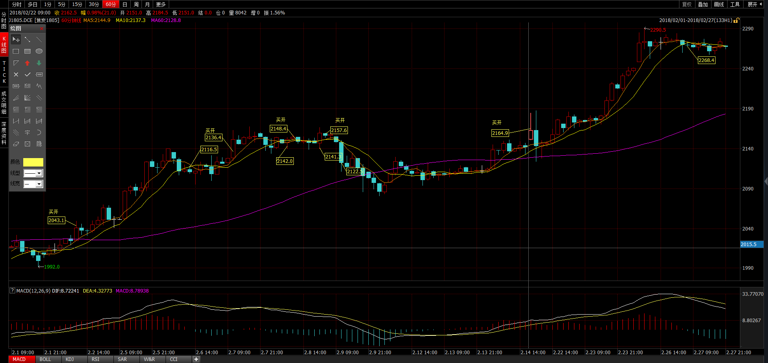
合约 | 开仓 | 开仓价 | 开仓日 | 开仓时间 | 理论仓位 | 实际仓位 | 理论仓位 | 平仓价 | 平仓日期 | 平仓时间 | 实际平仓盈亏 | 理论平仓盈亏
J1805 | 4 | 2043 | 2018/2/2 | 10:40 | 2.1% | 1.1% | 8 | 2116.5 | 2018/2/6 | 14:08 | 29400 | 58800
J1805 | 4 | 2136.5 | 2018/2/7 | 9:11 | 2.5% | 1.3% | 8 | 2143 | 2018/2/8 | 9:05 | -2600 | 5200
J1805 | 4 | 2148.5 | 2018/2/8 | 11:15 | 2.5% | 1.3% | 8 | 2141.5 | 2018/2/8 | 21:07 | -4600 | -5600
J1805 | 2 | 2157 | 2018/2/8 | 22:05 | 1.4% | 0.7% | 4 | 2122.5 | 2018/2/9 | 10:18 | -6900 | -13800
J1805 | 4 | 2165 | 2018/2/22 | 9:05 | 1.5% | 1.5% | 4 | 2268.5 | 2018/2/27 | 9:08 | 41400 | 41400

Slide 9
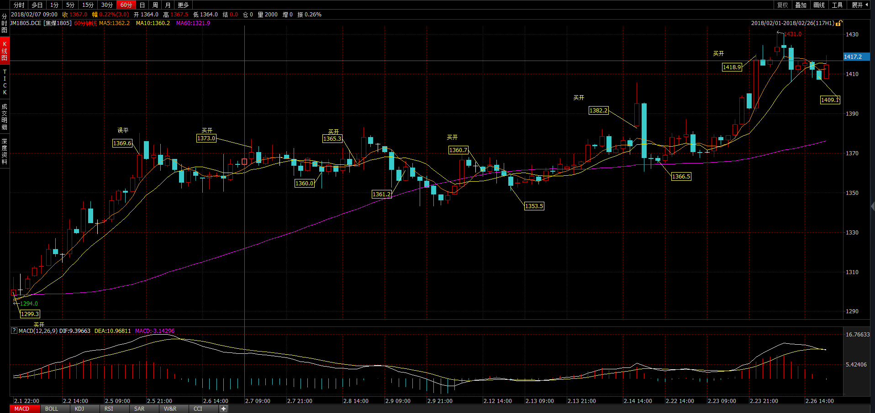
合约 | 开仓 | 开仓价 | 开仓日 | 开仓时间 | 理论仓位 | 实际仓位 | 理论手数 | 平仓价 | 平仓日期 | 平仓时间 | 实际平仓盈亏 | 理论平仓盈亏
JM1805 | 11 | 1299.5 | 2018/2/1 | 21:15 | 2.6% | 1.3% | 22 | 1369.5 | 2018/2/5 | 15:00（平错) | 46200 | 92400
JM1805 | 13 | 1373 | 2018/2/7 | 9:11 | 3.3% | 1.7% | 26 | 1360 | 2018/2/8 | 9:05 | -14820 | -20280
JM1805 | 10 | 1365.5 | 2018/2/8 | 21:11 | 2.4% | 1.2% | 20 | 1361 | 2018/2/9 | 11:06 | -2700 | -5400
JM1805 | 10 | 1360.5 | 2018/2/12 | 13:38 | 2.4% | 1.2% | 20 | 1353.5 | 2018/2/12 | 22:06 | -4200 | -8400
JM1805 | 18 | 1382 | 2018/2/22 | 9:05 | 2.4% | 2.4% | 18 | 1366.5 | 2018/2/22 | 11:20 | -16740 | -16740
JM1805 | 9 | 1419 | 2018/2/23 | 22:22 | 2.4% | 1.2% | 18 | 1409 | 2018/2/26 | 21:18 | -5400 | -10800

Slide 10
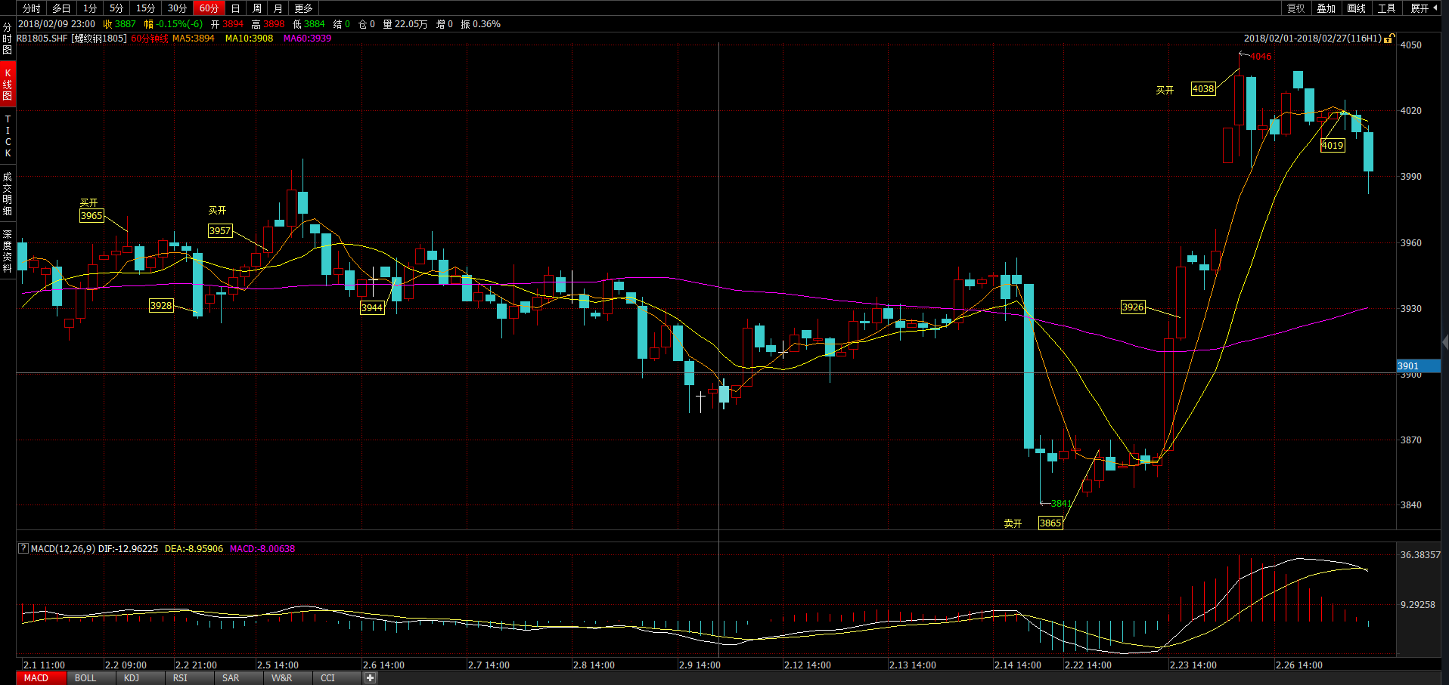
合约 | 开仓 | 开仓价 | 开仓日 | 开仓时间 | 理论仓位 | 实际仓位 | 理论手数 | 平仓价 | 平仓日期 | 平仓时间 | 实际平仓盈亏 | 理论平仓盈亏
RB1805 | 18 | 3965 | 2018/2/2 | 10:40 | 2.2% | 1.1% | 36 | 3928 | 2018/2/2 | 22:59 | -6660 | -13320
RB1805 | 27 | 3957 | 2018/2/5 | 14:27 | 3.3% | 1.7% | 54 | 3944 | 2018/2/6 | 11:11 | -8910 | -7020
RB1805 | -19 | 3865 | 2018/2/22 | 22:15 | 2.3% | 1.2% | -38 | 3926 | 2018/2/23 | 14:07 | -11590 | -23180
RB1805 | 21 | 4038 | 2018/2/26 | 9:07 | 2.7% | 1.4% | 42 | 4019 | 2018/2/27 | 9:09 | -3990 | -7980

Slide 11
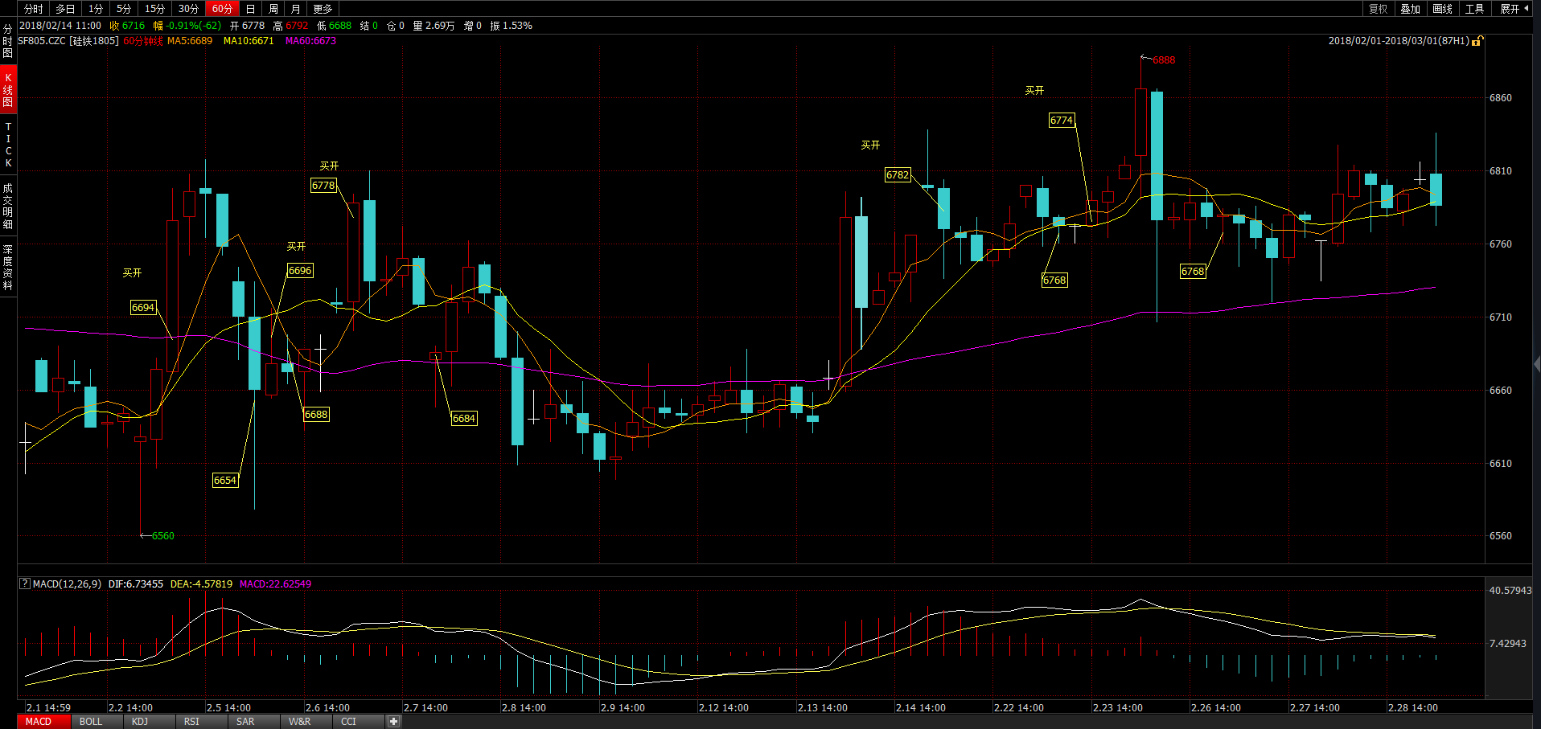
合约 | 开仓 | 开仓价 | 开仓日 | 开仓时间 | 理论仓位 | 实际仓位 | 理论手数 | 平仓价 | 平仓日期 | 平仓时间 | 实际平仓盈亏 | 理论平仓盈亏
SF805 | 20 | 6694 | 2018/2/5 | 10:10 | 2.1% | 1.1% | 40 | 6654 | 2018/2/6 | 9:38 | -16000 | -8000
SF805 | 20 | 6696 | 2018/2/6 | 10:30 | 2.1% | 1.1% | 40 | 6688 | 2018/2/6 | 11:11 | -800 | -1600
SF805 | 20 | 6778 | 2018/2/7 | 10:12 | 2.1% | 1.1% | 40 | 6684 | 2018/2/8 | 9:05 | -14000 | -18800
SF805 | 43 | 6782 | 2018/2/22 | 9:05 | 2.3% | 2.3% | 43 | 6768 | 2018/2/23 | 9:35 | -3010 | -3010
SF805 | 22 | 6774 | 2018/2/23 | 10:30 | 2.3% | 1.2% | 44 | 6768 | 2018/2/27 | 9:08 | -660 | -1320

Slide 12
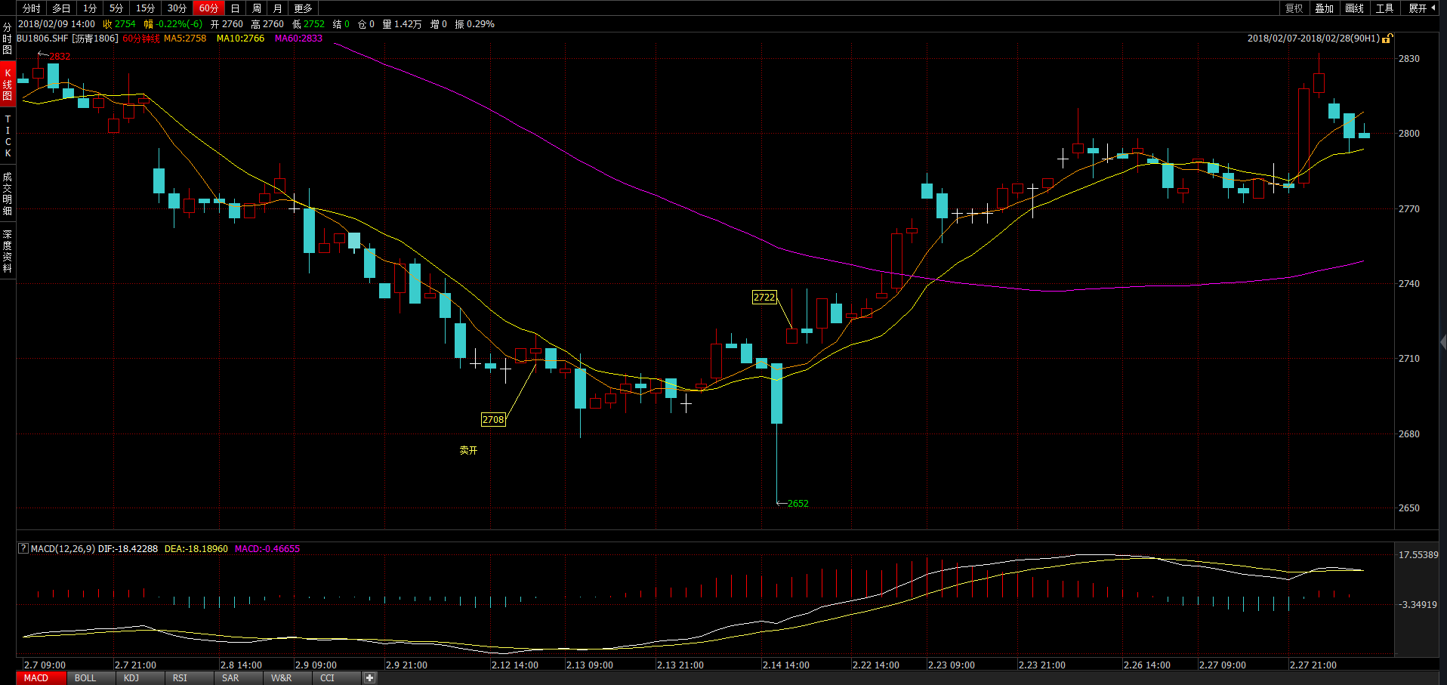
合约 | 开仓 | 开仓价 | 开仓日 | 开仓时间 | 理论仓位 | 实际仓位 | 理论仓位 | 平仓价 | 平仓日期 | 平仓时间 | 实际平仓盈亏 | 理论平仓盈亏
BU1806 | -15 | 2708.13 | 2018/2/12 | 22:06 | 1.7% | 0.6% | -45 | 2722 | 2018/2/22 | 9:01 | -9880 | -6241.5

Slide 13
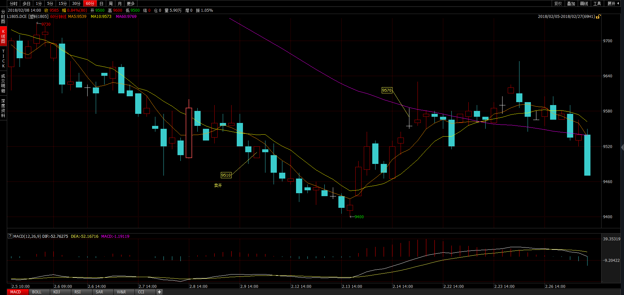
合约 | 开仓 | 开仓价 | 开仓日 | 开仓时间 | 理论仓位 | 实际仓位 | 理论仓位 | 平仓价 | 平仓日期 | 平仓时间 | 实际平仓盈亏 | 理论平仓盈亏
L1805 | -6 | 9510 | 2018/2/12 | 9:07 | 1.4% | 0.5% | -18 | 9570 | 2018/2/22 | 9:01 | -8700 | -5400

Slide 14
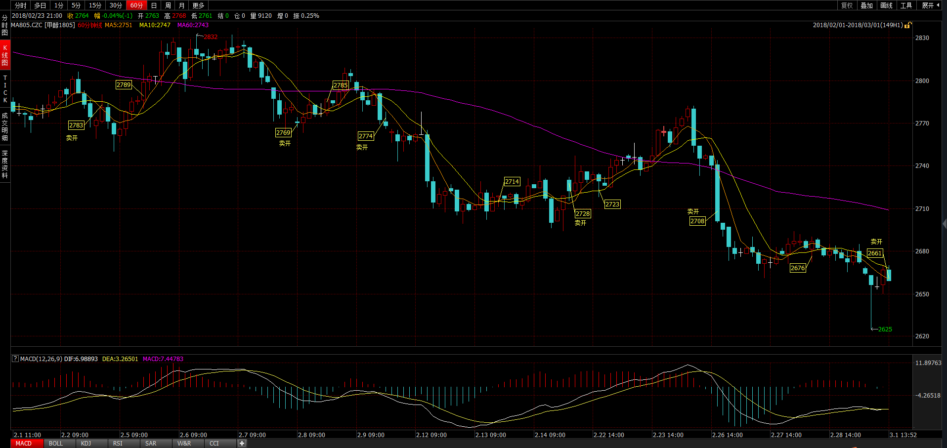
合约 | 开仓 | 开仓价 | 开仓日 | 开仓时间 | 理论仓位 | 实际仓位 | 理论仓位 | 平仓价 | 平仓日期 | 平仓时间 | 实际平仓盈亏 | 理论平仓盈亏
MA805 | -9 | 2783 | 2018/2/2 | 21:29 | 1.2% | 0.4% | -27 | 2789 | 2018/2/5 | 13:34 | -540 | -1620
MA805 | -12 | 2769 | 2018/2/8 | 9:08 | 1.5% | 0.5% | -36 | 2785 | 2018/2/8 | 14:53 | -1920 | -5760
MA805 | -15 | 2774.33 | 2018/2/9 | 14:55 | 0.6% | 0.2% | -45 | 2714 | 2018/2/13 | 14:26 | 9049.5 | 27148.5
MA805 | -8 | 2728 | 2018/2/22 | 9:05 | 1.0% | 0.3% | -24 | 2723 | 2018/2/22 | 14:52 | 400 | 1200
MA805 | -13 | 2708 | 2018/2/26 | 14:52 | 1.7% | 0.6% | -39 | 2676 | 2018/2/28 | 9:15 | 4160 | 12480
MA805 | -13 | 2661 | 2018/3/1 | 13:35 | 1.7% | 0.6% | -39

Slide 15
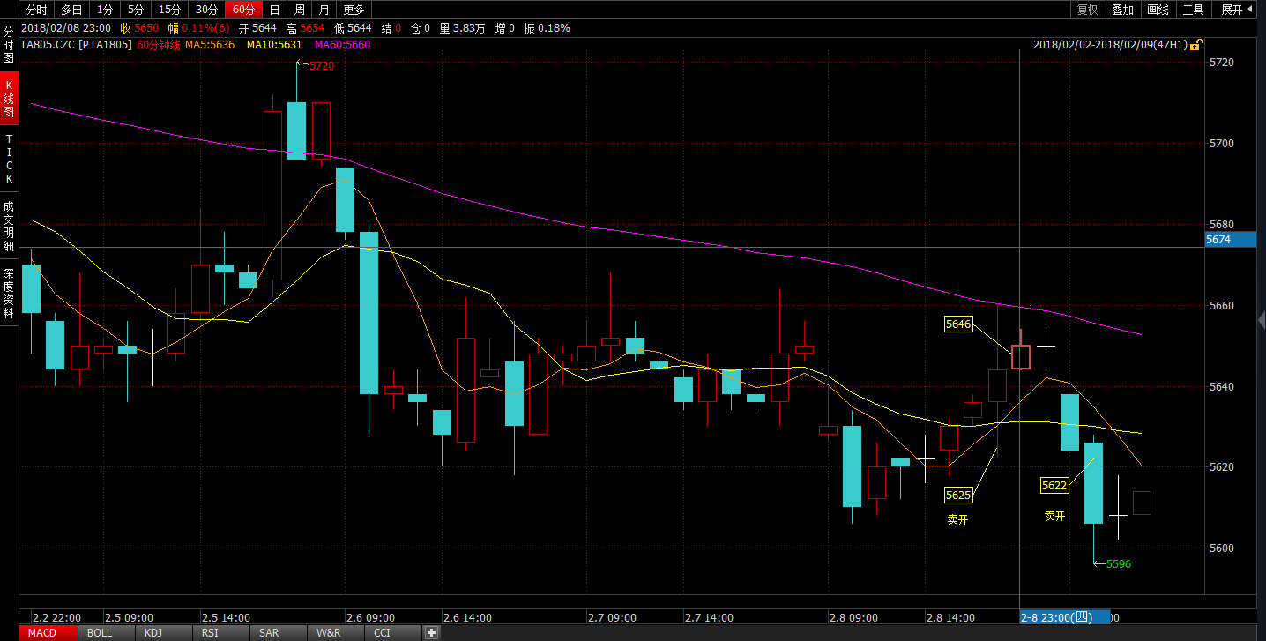
合约 | 开仓 | 开仓价 | 开仓日 | 开仓时间 | 理论仓位 | 实际仓位 | 理论仓位 | 平仓价 | 平仓日期 | 平仓时间 | 实际平仓盈亏 | 理论平仓盈亏
TA805 | -11 | 5625.82 | 2018/2/8 | 21:11 | 1.4% | 0.5% | -33 | 5646 | 2018/2/8 | 22:10 | -1109.9 | -3329.7
TA805 | -11 | 5622 | 2018/2/9 | 9:08 | 1.4% | 0.5% | -33

Slide 16
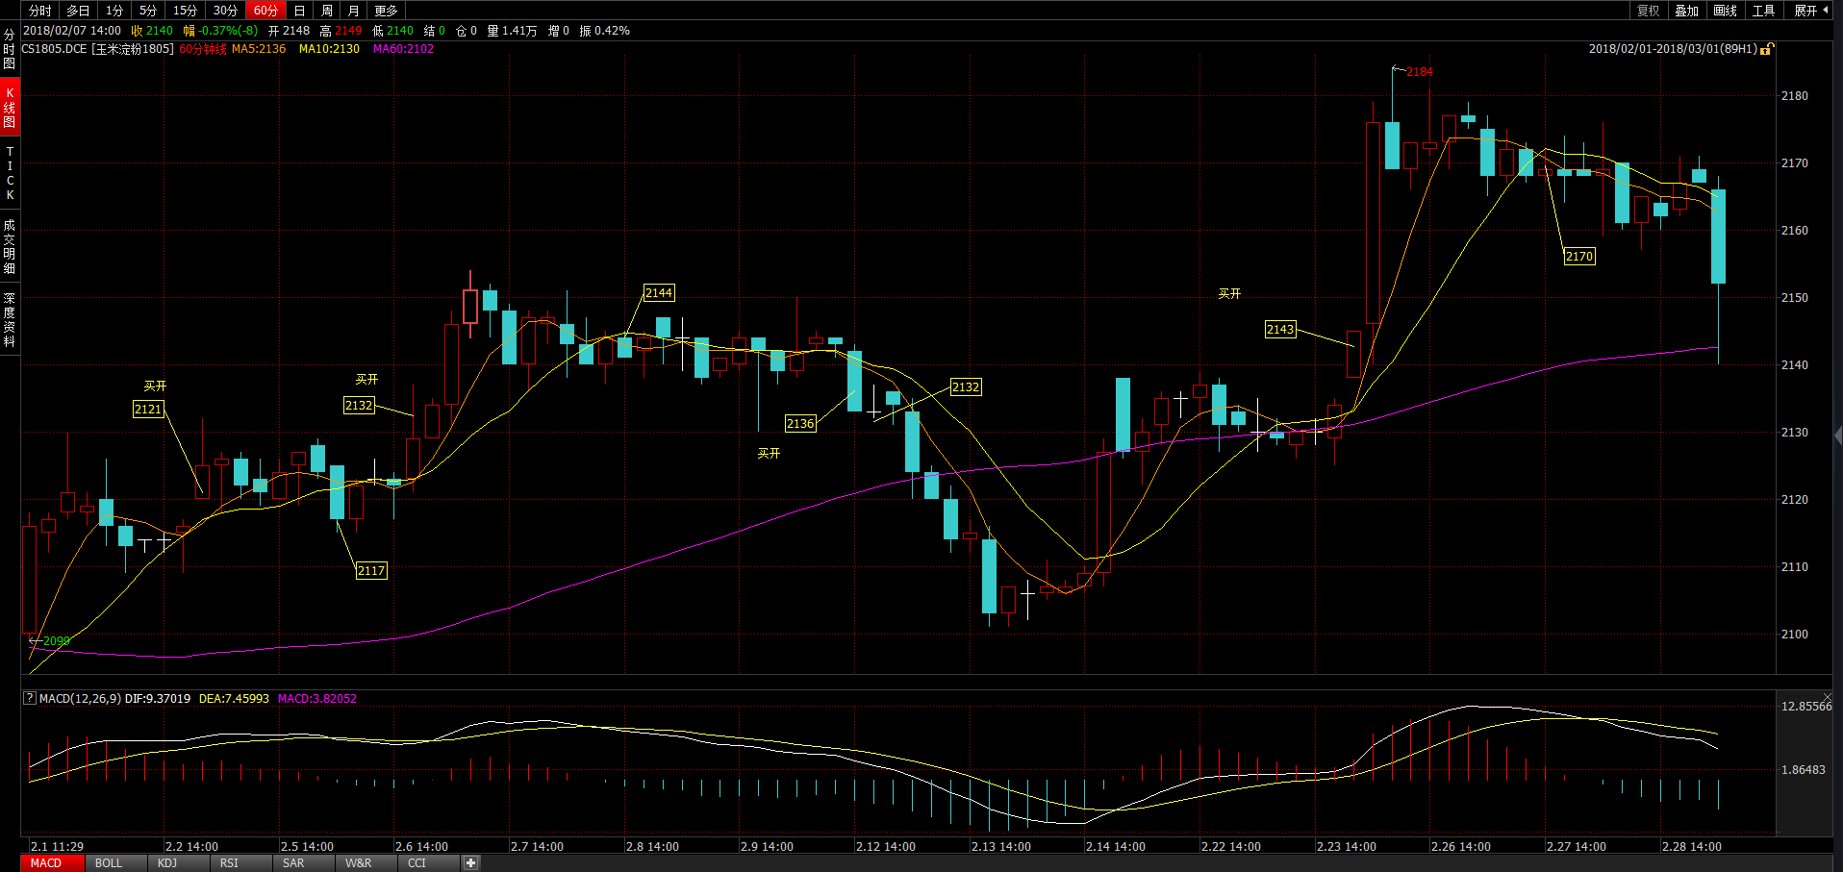
合约 | 开仓 | 开仓价 | 开仓日 | 开仓时间 | 理论仓位 | 实际仓位 | 理论仓位 | 平仓价 | 平仓日期 | 平仓时间 | 实际平仓盈亏 | 理论平仓盈亏
CS1805 | 27 | 2121 | 2018/2/5 | 9:10 | 2.7% | 0.9% | 81 | 2117 | 2018/2/6 | 10:14 | -1080 | -3240
CS1805 | 73 | 2132 | 2018/2/6 | 14:51 | 2.4% | 2.4% | 73 | 2144 | 2018/2/8 | 13:38 | 8760 | 8760
CS1805 | 21 | 2136 | 2018/2/12 | 13:38 | 2.1% | 0.7% | 63 | 2132 | 2018/2/12 | 14:05 | -840 | -2520
CS1805 | 21 | 2143 | 2018/2/26 | 9:07 | 2.1% | 0.7% | 63 | 2170 | 2018/2/27 | 13:36 | 5670 | 17010

Slide 17
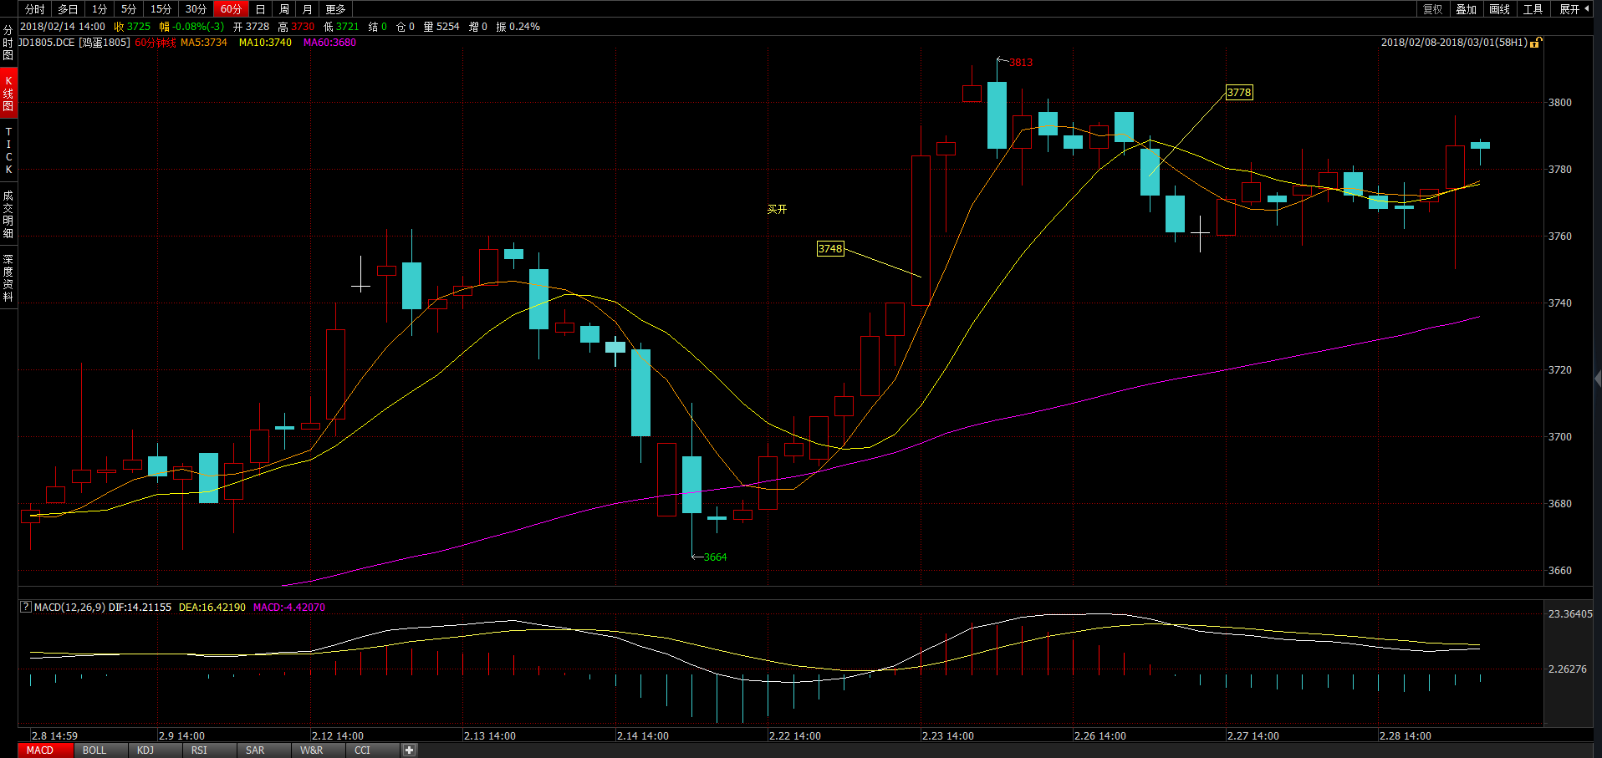
合约 | 开仓 | 开仓价 | 开仓日 | 开仓时间 | 理论仓位 | 实际仓位 | 理论仓位 | 平仓价 | 平仓日期 | 平仓时间 | 实际平仓盈亏 | 理论平仓盈亏
JD1805 | 13 | 3746 | 2018/2/23 | 13:36 | 1.1% | 0.4% | 39 | 3778 | 2018/2/27 | 9:08 | 2080 | 6240

Slide 18
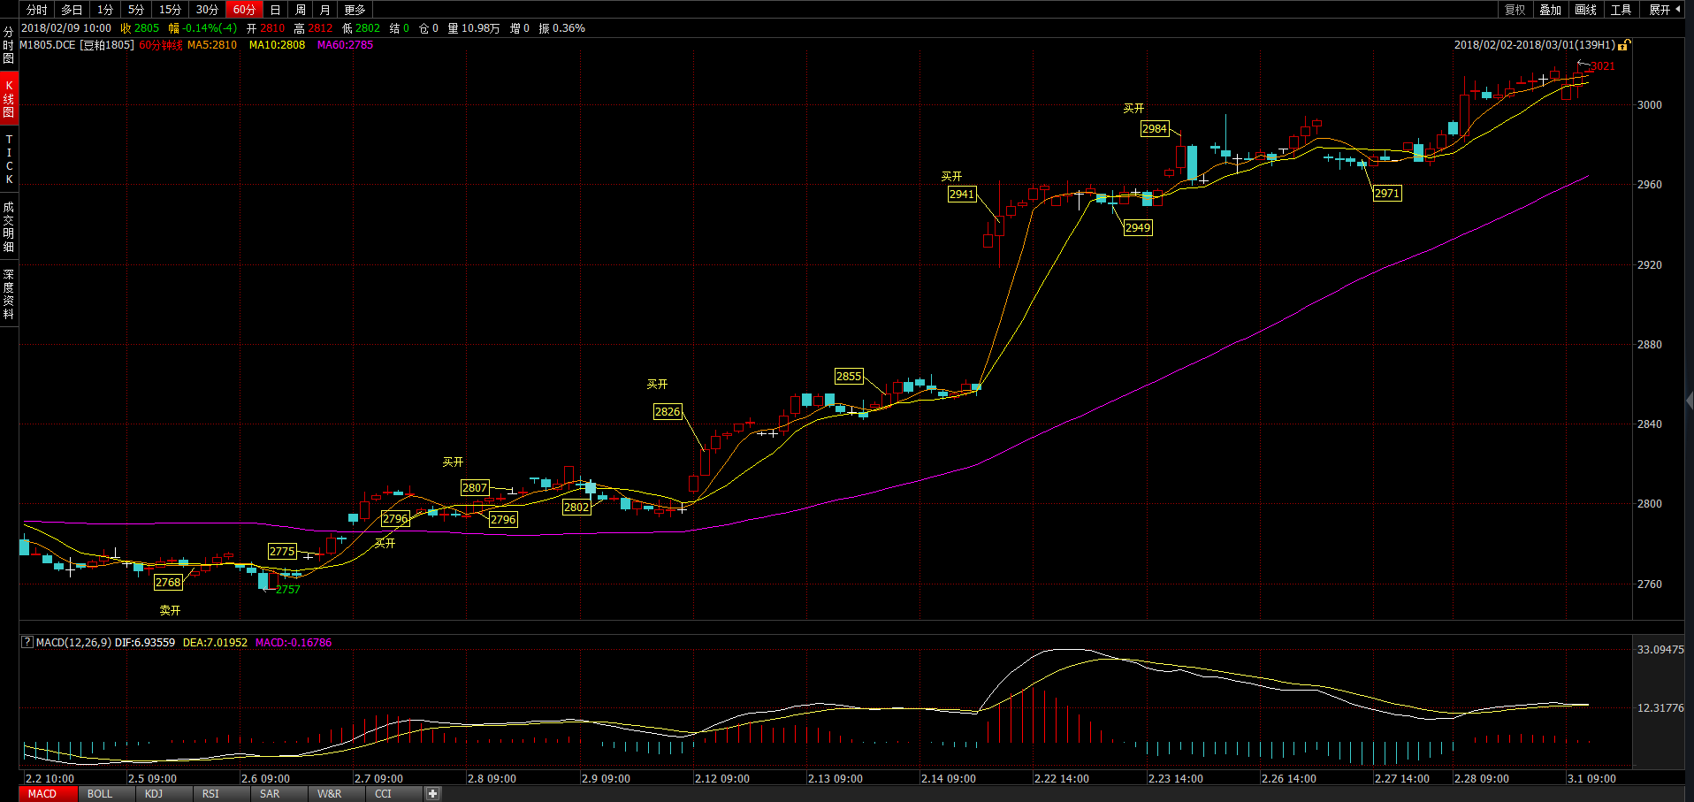
合约 | 开仓 | 开仓价 | 开仓日 | 开仓时间 | 理论仓位 | 实际仓位 | 理论手数 | 平仓价 | 平仓日期 | 平仓时间 | 实际平仓盈亏 | 理论平仓盈亏
M1805 | -13 | 2768 | 2018/2/5 | 21:09 | 1.7% | 0.6% | -39 | 2775 | 2018/2/6 | 22:05 | -4030 | -2730
M1805 | 25 | 2796 | 2018/2/7 | 21:05 | 2.2% | 1.1% | 50 | 2796 | 2018/2/8 | 9:05 | 0 | 0
M1805 | 17 | 2807 | 2018/2/8 | 13:38 | 2.2% | 0.7% | 51 | 2802 | 2018/2/9 | 11:06 | -2550 | -2550
M1805 | 14 | 2826 | 2018/2/12 | 9:42 | 1.8% | 0.6% | 42 | 2855 | 2018/2/13 | 21:07 | 7980 | 12180
M1805 | 40 | 2941 | 2018/2/22 | 9:05 | 1.8% | 1.8% | 40 | 2949 | 2018/2/23 | 9:14 | 3200 | 3200
M1805 | 12 | 2984 | 2018/2/23 | 21:16 | 1.7% | 0.6% | 36 | 2971 | 2018/2/27 | 11:08 | -1560 | -4680

Slide 19
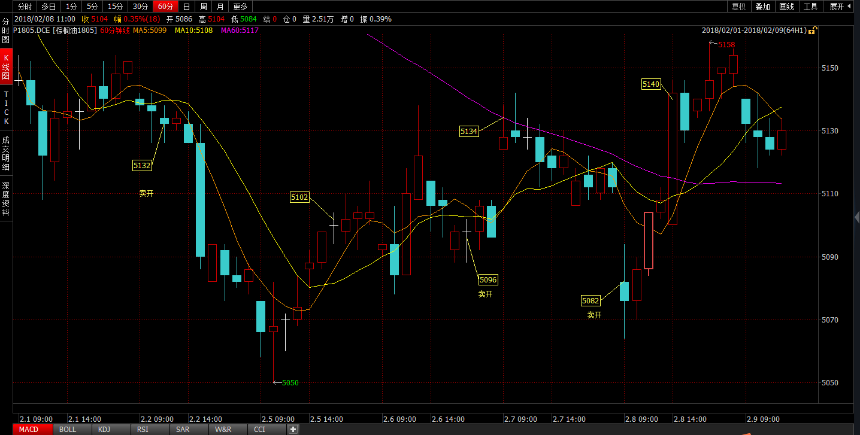
合约 | 开仓 | 开仓价 | 开仓日 | 开仓时间 | 理论仓位 | 实际仓位 | 理论仓位 | 平仓价 | 平仓日期 | 平仓时间 | 实际平仓盈亏 | 理论平仓盈亏
P1805 | -9 | 5132 | 2018/2/2 | 11:09 | 2.1% | 0.7% | -27 | 5102 | 2018/2/5 | 21:09 | 2700 | 8100
P1805 | -7 | 5096 | 2018/2/6 | 22:10 | 1.8% | 0.6% | -21 | 5134 | 2018/2/7 | 9:05 | -2660 | -7980
P1805 | -8 | 5082 | 2018/2/8 | 9:08 | 1.8% | 0.6% | -24 | 5140 | 2018/2/8 | 14:15 | -4640 | -13920

Slide 20
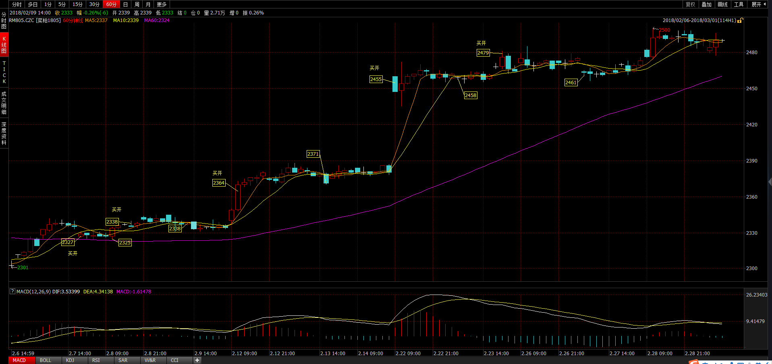
合约 | 开仓 | 开仓价 | 开仓日 | 开仓时间 | 理论仓位 | 实际仓位 | 理论仓位 | 平仓价 | 平仓日期 | 平仓时间 | 实际平仓盈亏 | 理论平仓盈亏
RM805 | 29 | 2327 | 2018/2/7 | 21:05 | 2.1% | 1.1% | 58 | 2325 | 2018/2/8 | 9:05 | -580 | -1160
RM805 | 19 | 2338 | 2018/2/8 | 13:38 | 2.1% | 0.7% | 57 | 2338 | 2018/2/9 | 11:06 | 0 | 0
RM805 | 15 | 2364 | 2018/2/12 | 9:07 | 1.7% | 0.6% | 45 | 2371 | 2018/2/13 | 14:55 | -1650 | 3150
RM805 | 31 | 2455 | 2018/2/22 | 9:05 | 1.2% | 1.2% | 31 | 2458 | 2018/2/23 | 9:14 | 930 | 930
RM805 | 20 | 2479 | 2018/2/23 | 21:16 | 0.8% | 0.8% | 20 | 2461 | 2018/2/27 | 9:08 | -3600 | -3600

Slide 21
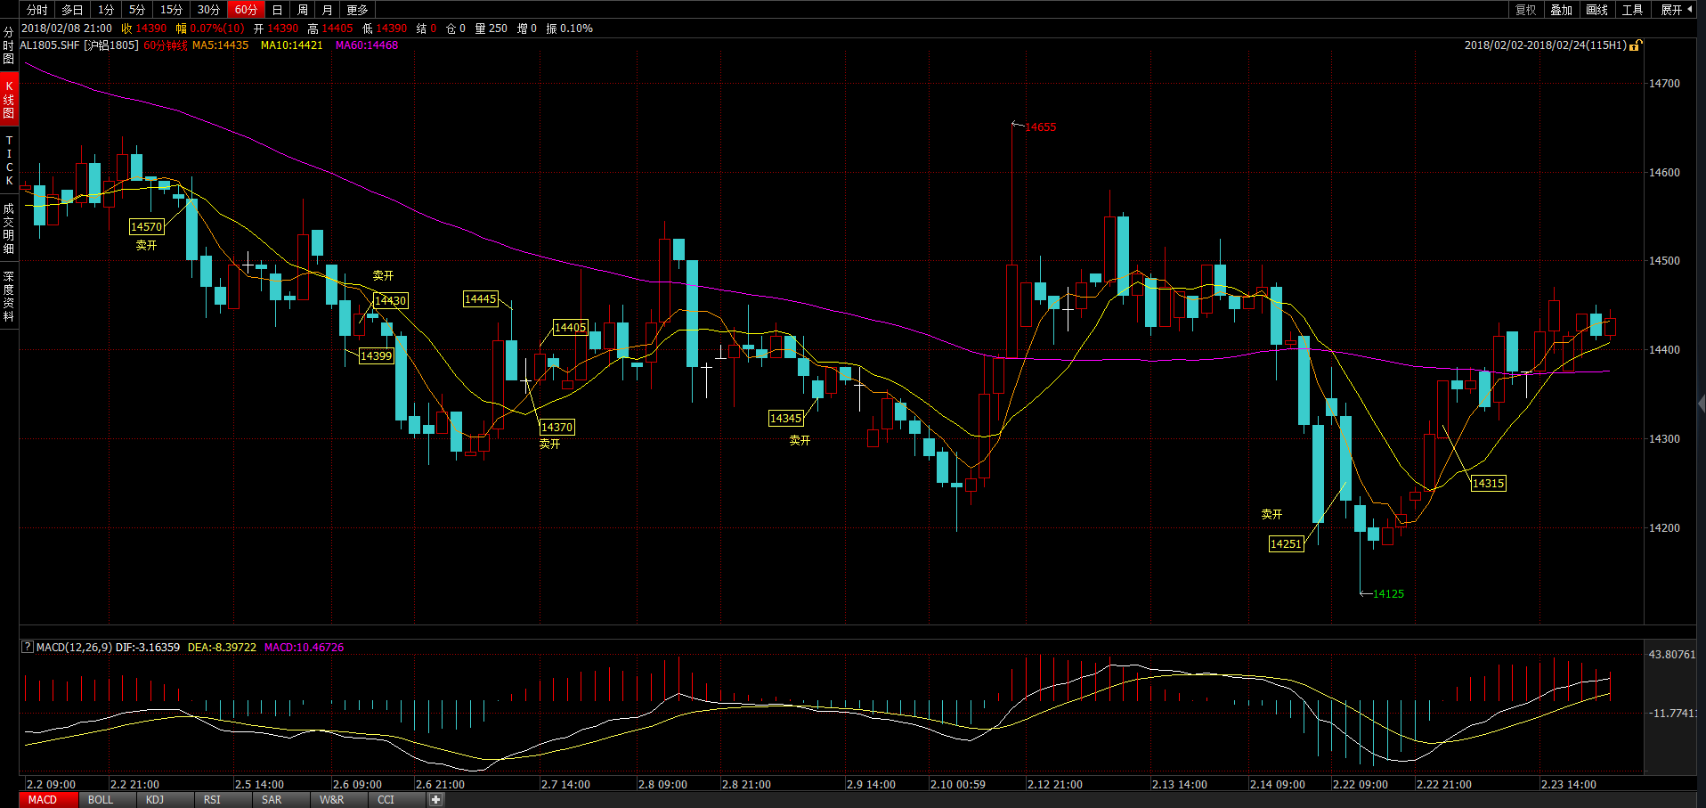
合约 | 开仓 | 开仓价 | 开仓日 | 开仓时间 | 理论仓位 | 实际仓位 | 理论仓位 | 平仓价 | 平仓日期 | 平仓时间 | 实际平仓盈亏 | 理论平仓盈亏
AL1805 | -14 | 14570 | 2018/2/5 | 9:15 | 3.2% | 1.6% | -28 | 14400 | 2018/2/6 | 9:05 | 11900 | 23800
AL1805 | -15 | 14430 | 2018/2/6 | 10:30 | 3.3% | 1.7% | -30 | 14445 | 2018/2/7 | 10:12 | -9375 | -2250
AL1805 | -14 | 14370 | 2018/2/7 | 11:05 | 3.2% | 1.6% | -28 | 14405 | 2018/2/7 | 13:53 | -2450 | -4900
AL1805 | -10 | 14345 | 2018/2/9 | 11:06 | 2.3% | 1.2% | -20 | 14415 | 2018/2/12 | 14:05 | -3500 | -7000
AL1805 | -10 | 14250 | 2018/2/22 | 9:33 | 2.3% | 1.2% | -20 | 14315 | 2018/2/22 | 22:07 | -3250 | -6500

Slide 22
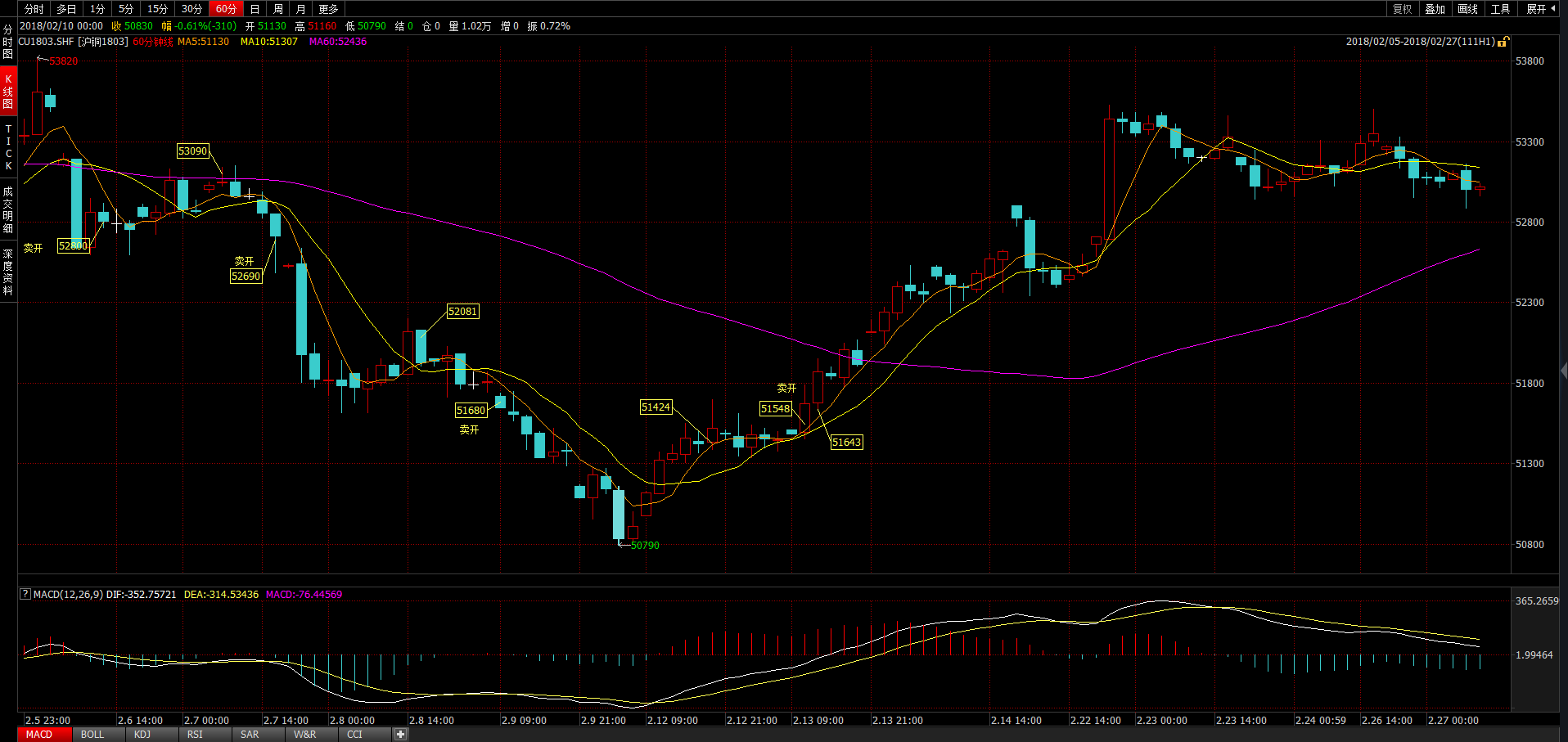
合约 | 开仓 | 开仓价 | 开仓日 | 开仓时间 | 理论仓位 | 实际仓位 | 理论手数 | 平仓价 | 平仓日期 | 平仓时间 | 实际平仓盈亏 | 理论平仓盈亏
CU1803 | -4 | 52800 | 2018/2/6 | 10:30 | 3.0% | 1.5% | -8 | 53090 | 2018/2/7 | 9:05 | -13400 | -11600
CU1803 | -7 | 52690 | 2018/2/7 | 14:55 | 2.9% | 2.9% | -7 | 52080 | 2018/2/8 | 14:15 | 21350 | 21350
CU1803 | -2 | 51680 | 2018/2/9 | 9:08 | 1.9% | 1.0% | -4 | 51640 | 2018/2/13 | 10:04 | -900 | -1800
CU1804 | 4 | 53550 | 2018/2/26 | 9:07 | 3.1% | 1.6% | 8 | 53390 | 2018/2/27 | 9:09 | -3200 | -6400

Slide 23
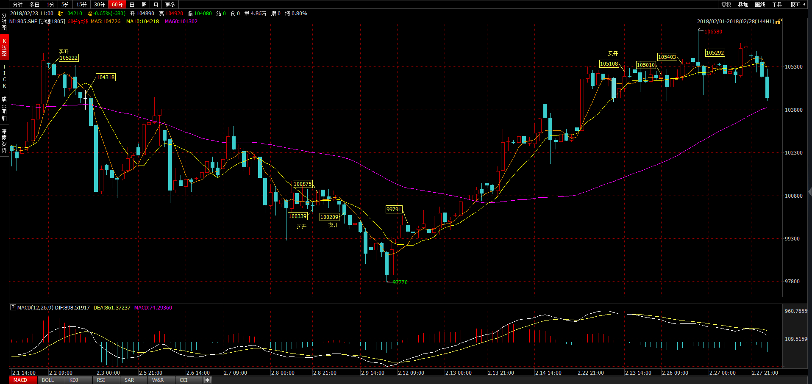
合约 | 开仓 | 开仓价 | 开仓日 | 开仓时间 | 理论仓位 | 实际仓位 | 理论手数 | 平仓价 | 平仓日期 | 平仓时间 | 实际平仓盈亏 | 理论平仓盈亏
NI1805 | 8 | 105220 | 2018/2/2 | 9:12 | 2.6% | 1.3% | 16 | 104320 | 2018/2/2 | 21:35 | -7200 | -14400
NI1805 | -7 | 100340 | 2018/2/8 | 21:11 | 2.1% | 1.1% | -14 | 100874.3 | 2018/2/8 | 22:10 | -3740 | -7480
NI1805 | -7 | 100210 | 2018/2/9 | 9:08 | 2.1% | 1.1% | -14 | 99790 | 2018/2/12 | 10:36 | -4130 | 5880
NI1805 | 8 | 105100 | 2018/2/23 | 14:06 | 2.7% | 1.4% | 16 | 105010 | 2018/2/26 | 9:05 | -720 | -1440
NI1805 | 7 | 105400 | 2018/2/26 | 14:20 | 2.5% | 1.3% | 14 | 105290 | 2018/2/27 | 9:08 | -770 | -1540

Slide 24
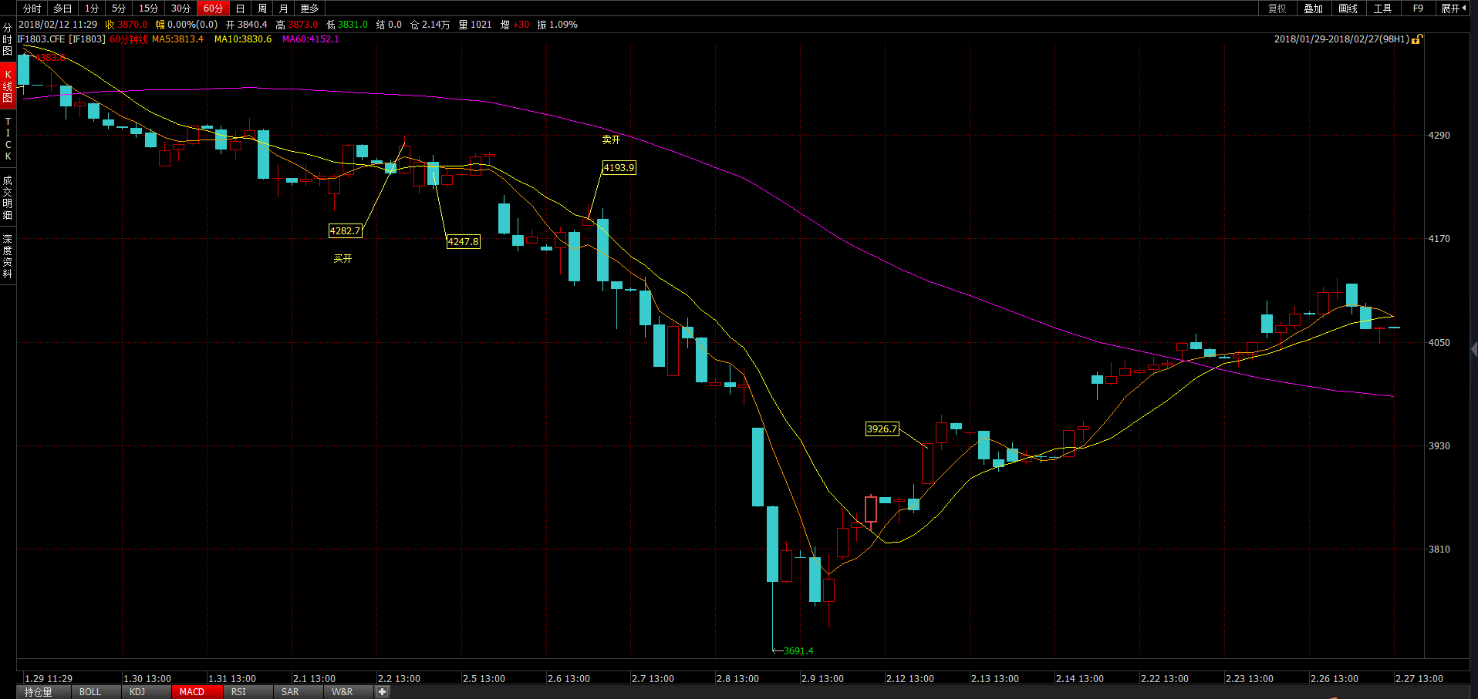
合约 | 开仓 | 开仓价 | 开仓日 | 开仓时间 | 理论仓位 | 实际仓位 | 理论仓位 | 平仓价 | 平仓日期 | 平仓时间 | 实际平仓盈亏 | 理论平仓盈亏
IF1803 | 1 | 4282 | 2018/2/2 | 14:51 | 1.3% | 1.3% | 1 | 4247.2 | 2018/2/5 | 9:36 | -10440 | -10440
IF1803 | -1 | 4194.6 | 2018/2/7 | 9:40 | 1.9% | 1.9% | -1 | 3926.4 | 2018/2/13 | 10:04 | 80460 | 80460

Slide 25
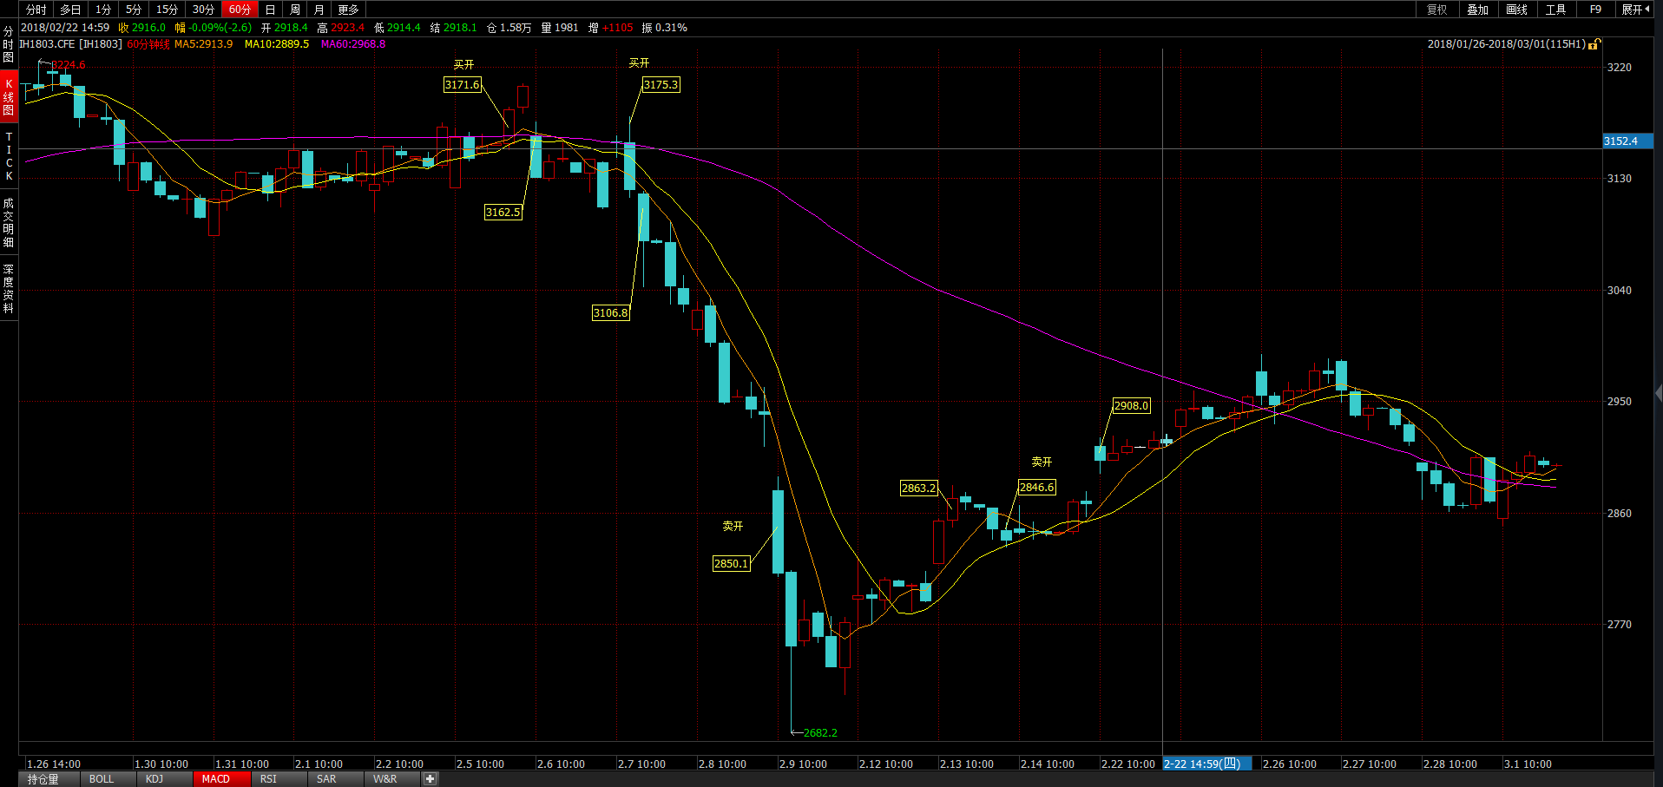
合约 | 开仓 | 开仓价 | 开仓日 | 开仓时间 | 理论仓位 | 实际仓位 | 理论手数 | 平仓价 | 平仓日期 | 平仓时间 | 实际平仓盈亏 | 理论平仓盈亏
IH1803 | 1 | 3171 | 2018/2/5 | 13:35 | 1.8% | 1.8% | 1 | 3162.8 | 2018/2/6 | 9:38 | -2460 | -2460
IH1803 | 1 | 3175.2 | 2018/2/7 | 10:12 | 1.9% | 1.9% | 1 | 3107.2 | 2018/2/7 | 11:05 | -20400 | -20400
IH1803 | -1 | 2850 | 2018/2/9 | 9:38 | 1.7% | 1.7% | -1 | 2863 | 2018/2/13 | 11:05 | -3900 | -3900
IH1803 | -1 | 2846.8 | 2018/2/13 | 13:35 | 1.7% | 1.7% | -1 | 2907.8 | 2018/2/22 | 9:34 | -18300 | -18300

Slide 26
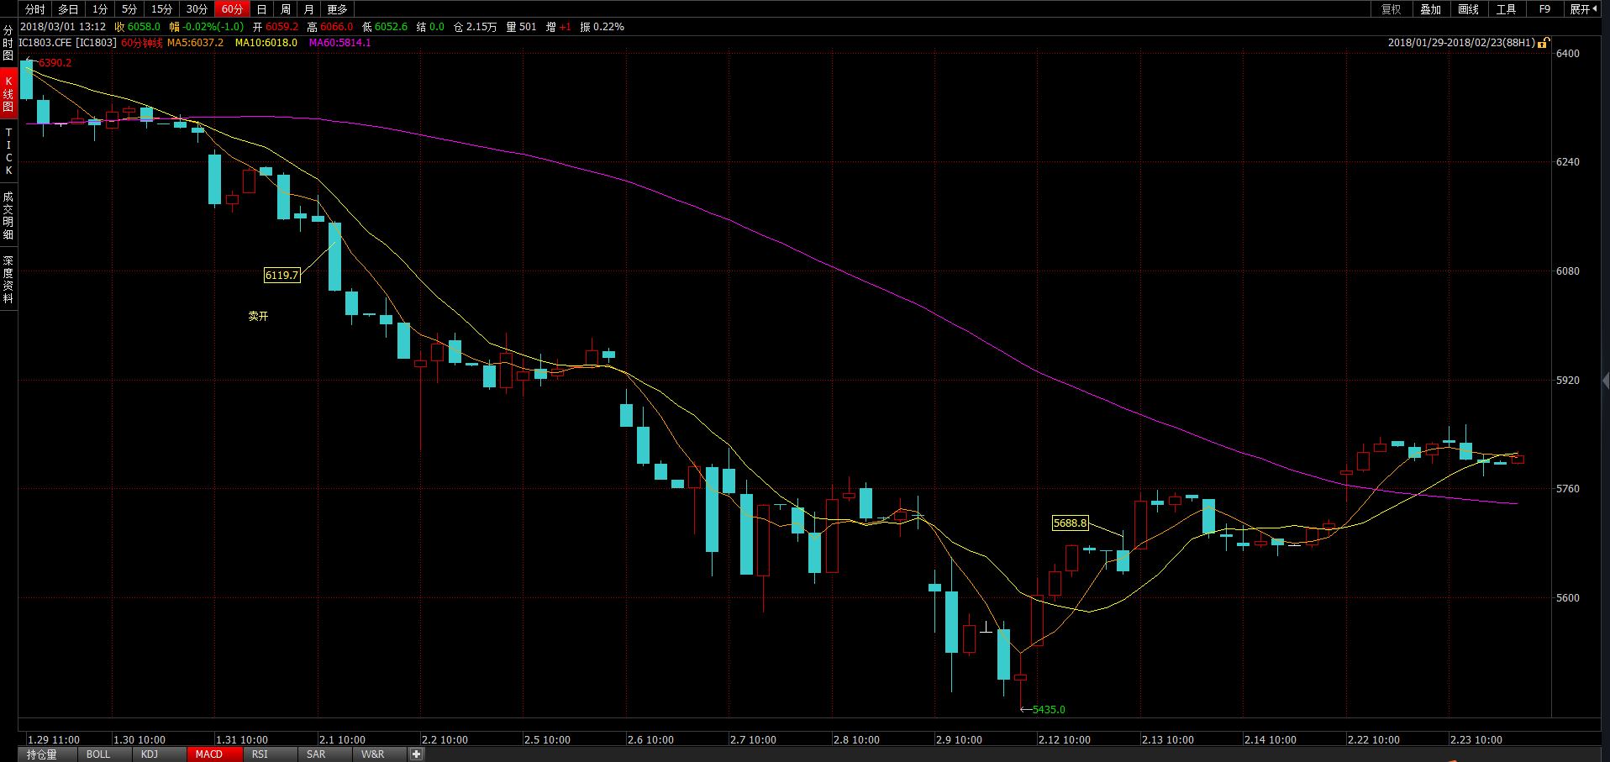
合约 | 开仓 | 开仓价 | 开仓日 | 开仓时间 | 理论仓位 | 实际仓位 | 理论手数 | 平仓价 | 平仓日期 | 平仓时间 | 实际平仓盈亏 | 理论平仓盈亏
IC1803 | -1 | 6119.2 | 2018/2/1 | 10:40 | 1.8% | 1.8% | -1 | 5688.6 | 2018/2/12 | 14:05 | 86120 | 86120

